Slide 1
O LIVRO de
APOCALIPSE
Lição 7
Apocalipse 12-13

Slide 2
O Esboço
B. A Tribulação Na Terra (6 - 18)
3. Quarto Intervalo: Os Sete Personagens Durante a Tribulação (12–13)
* A Mulher {Israel} (12:1-2)
* O Dragão Vermelho {Satanás} (12:3-4)
* O Filho da Mulher {Jesus} (12:5-6}
* O Anjo Miguel (12:7-12)
O Dragão Persegue A Mulher (12:13-16)
* O Remanescente de Israel (12:17)
* A Besta do Mar (13:1-10)
h. * A Besta da Terra (13:11-18)

Slide 3
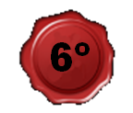
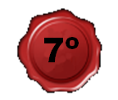
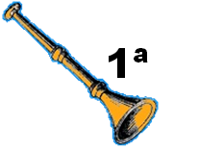
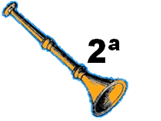
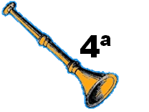
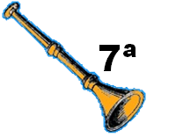
Quarto Intervalo
= Livro de Sete Selos
Parêntesis
Quarto Intervalo:
Os Sete Personagens
Cap. 12-13, 14,
15:1-16:1
Parê
Parêntesis
Três Ais
Parêntesis
Apocalipse 6 - 18

Slide 4
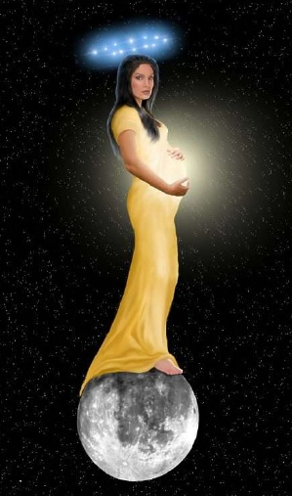
Os Sete Personagens (12-13)
* A Mulher {Israel} (12:1-2)
¹E viu-se um grande sinal no céu: uma mulher vestida do sol, tendo a lua debaixo dos seus pés, e uma coroa de doze estrelas sobre a sua cabeça. ²E estava grávida, e com dores de parto, e gritava com ânsias de dar à luz.
Quem é está mulher!
ISRAEL

Slide 5
Os Sete Personagens (12-13)
* A Mulher {Israel} (12:1-2)
Creio que a "mulher vestida do sol" fala claramente de Israel. Lembra da visão de José (Gên. 37:9-10)?
"...Eis que ainda sonhei um sonho; e eis que o sol, e a lua, e onze estrelas se inclinavam a mim. E contando-o a seu pai, e a seus irmãos, repreendeu-o seu pai, e disse-lhe: Que sonho é este que sonhaste? Porventura viremos, eu e tua mãe, e teus irmãos, a inclinar­-nos perante ti em terra?“

Slide 6
Os Sete Personagens (12-13)
* A Mulher {Israel} (12:1-2)
Jacó não teve problema entendendo este simbolismo! Veja também Jer. 31:35-36, Josué 10:12-14, Juízes 5:20, Sal. 89:35-37. Além disso, Israel é citado muitas vezes no Velho Testamento como uma mulher casada (Isa. 54:1-6, Jer. 3:1-11, Oséias 2:14-23). Foi Israel que se tornou a mãe do Messias (Isa. 9:6, Miq. 5:2, Rom. 9:5, Isa. 54:1).

Slide 7
Os Sete Personagens (12-13)
* A Mulher {Israel} (12:1-2)
A mulher "estava grávida", esperando de dar a luz. Penso que talvez tem um sentido duplo: passado e futuro. A criança a ser nascida (passado) é o Messias que trará a época gloriosa para Israel (futuro). Então fala do rei e do seu reino (Miq. 5:2-3).

Slide 8
Os Sete Personagens (12-13)
* O Dragão Vermelho {Satanás} (12:3-4)
Neste capítulo temos uma descrição da trindade satânica. A Trindade de Satanás é visto em Apo. 16:13 - “E da boca do dragão, e da boca da besta, e da boca do falso profeta vi sair três espíritos imundos, semelhantes a rãs.”
Começamos com o "grande dragão vermelho" que é Satanás.
A Trindade de Satanás
1) O Dragão | O Anti-Deus | O Pai da Mentira" (João 8:44)
2) A Besta do Mar | O Anti-Cristo | "O Filho da Perdição" (II Tess. 2:3)
3) A Besta da Terra | O Anti-Espírito | "O Espírito do Erro" (I Joao 4:6)

Slide 9
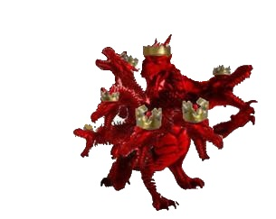
Os Sete Personagens (12-13)
* O Dragão Vermelho {Satanás} (12:3-4)
³E viu-se outro sinal no céu; e eis que era um grande dragão vermelho, que tinha sete cabeças e dez chifres, e sobre as suas cabeças sete diademas
O "grande dragão vermelho" é Satanás. João expressamente identificou o diabo como o dragão em 12:9 e 20:2. Ele está mencionado 12 vezes neste livro (12:3-4,7,9,13, 16-17; 13:2,4,11; 16:13; 20:2). Ele tem a cor de vermelho, a cor do sangue, mostrando a sua natureza homicida, pois ele foi homicida desde o princípio (João 8:44).

Slide 10
Os Sete Personagens (12-13)
* O Dragão Vermelho {Satanás} (12:3-4)
³E viu-se outro sinal no céu; e eis que era um grande dragão vermelho, que tinha sete cabeças e dez chifres, e sobre as suas cabeças sete diademas.
A explicação das "sete cabeças e dez chifres" e "sete diademas" encontra nos seguintes versículos: Apo. 13:1, 17:7-12,, e Dan. 7:24-25.

Slide 11
Os Sete Personagens (12-13)
* O Dragão Vermelho {Satanás} (12:3-4)
Apo.13:1,
“E eu pus-me sobre a areia do mar, e vi subir do mar uma besta que tinha sete cabeças e dez chifres, e sobre os seus chifres dez diademas, e sobre as suas cabeças um nome de blasfêmia.”
O dragão é identificado com a besta do mar porque o Anticristo recebe o seu poder de Satanás. Eles trabalham juntos como que fossem um.

Slide 12
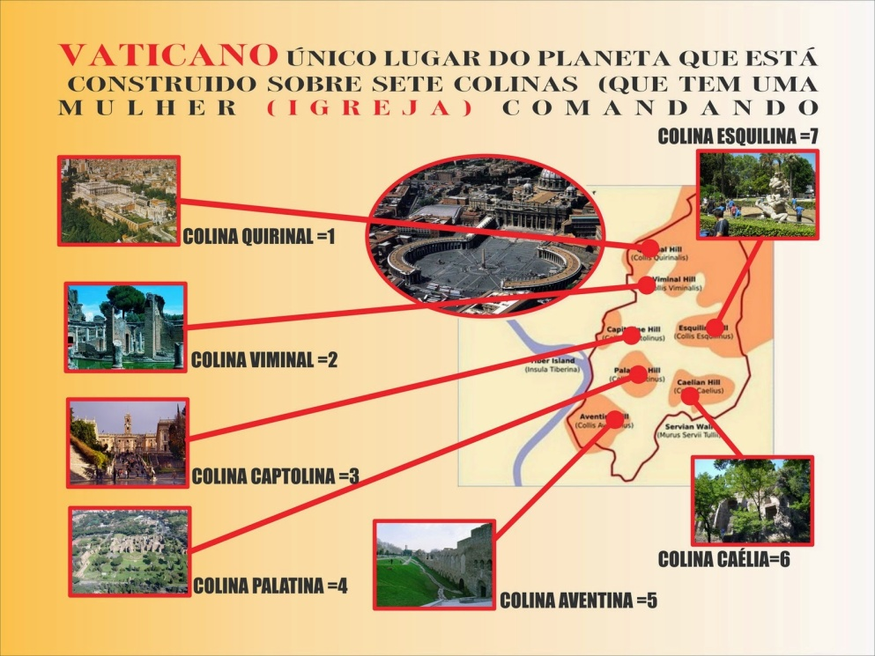
Os Sete Personagens (12-13)
* O Dragão Vermelho {Satanás} (12:3-4)
Apo. 17:9 (7-12)
9Aqui o sentido, que tem sabedoria. As sete cabeças são sete montes, sobre os quais a mulher está assentada.
Os sete montes falam de Roma, porque é a única cidade do mundo cercada por 7 montes.

Slide 13
Os Sete Personagens (12-13)
* O Dragão Vermelho {Satanás} (12:3-4)
Apo. 17:10-11 (7-12)
10E são também sete reis; cinco já caíram, e um existe; outro ainda não é vindo; e, quando vier, convém que dure um pouco de tempo. 11E a besta que era e já não é, é ela também o oitavo, e é dos sete, e vai à perdição.
Quem são os sete reis? As sete cabeças também representam as sete nações gentias que são sete Impérios Mundiais: Egito, Assíria, Babilônia, Média-Pérsia, Grécia, Roma e do Anti-Cristo.

Slide 14
Os Sete Personagens (12-13)
* O Dragão Vermelho {Satanás} (12:3-4)
Apo. 17:10-11 (7-12)
10E são também sete reis; cinco já caíram, e um existe; outro ainda não é vindo; e, quando vier, convém que dure um pouco de tempo. 11E a besta que era e já não é, é ela também o oitavo, e é dos sete, e vai à perdição.
"Cinco já caíram", de Abraão a Cristo. Estas cinco que se elevaram e caíram incluem Egito, Assíria, Babilônia, Medo-Pérsia e Grécia.
"Um existe", isto é, Roma, o governo do tempo em que João escreveu

Slide 15
Os Sete Personagens (12-13)
* O Dragão Vermelho {Satanás} (12:3-4)
Apo. 17:10-11 (7-12)
10E são também sete reis; cinco já caíram, e um existe; outro ainda não é vindo; e, quando vier, convém que dure um pouco de tempo. 11E a besta que era e já não é, é ela também o oitavo, e é dos sete, e vai à perdição.
"E o outro ainda não é vindo“ fala do Império Romano Revivificado que surge no início da Tribulação onde o Anticristo é o rei.
"A besta...é também o oitavo rei, e é dos sete" refere-se ao reavivamento de um dos sete, e também ao governo gentio final.

Slide 16
Os Sete Personagens (12-13)
* O Dragão Vermelho {Satanás} (12:3-4)
Apo. 17:10-11 (7-12)
10E são também sete reis; cinco já caíram, e um existe; outro ainda não é vindo; e, quando vier, convém que dure um pouco de tempo. 11E a besta que era e já não é, é ela também o oitavo, e é dos sete, e vai à perdição.
"Ele é o oitavo" implica que usurpa a autoridade e forma um governo distinto dos dez reis, governando sobre o mundo inteiro. Isso acontece no meio da Tribulação.

Slide 17
Os Sete Personagens (12-13)
* O Dragão Vermelho {Satanás} (12:3-4)
Apo. 17:12 (7-12)
12E os dez chifres que viste são dez reis, que ainda não receberam o reino, mas receberão poder como reis por uma hora, juntamente com a besta.
Os dez chifres são os dez reis do Império Romano Revivificado, são os “dez dedos” em Daniel
a liga das dez nações, simbolizada por "dez dedos" e "dez chifres".
Estudaremos os seguintes passagens quando tratamos Apocalipse 17: Daniel 7:7-8, 23-26.

Slide 18
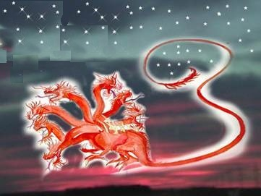
Os Sete Personagens (12-13)
* O Dragão Vermelho {Satanás} (12:3-4)
⁴E a sua cauda levou após si a terça parte das estrelas do céu, e lançou-as sobre a terra; e o dragão parou diante da mulher que havia de dar à luz, para que, dando ela à luz, lhe tragasse o filho.
A "terça parte das estrelas" fala dos anjos caídos, que estão aqui na terra agindo em favor de Satanás. A "cauda" provavelmente fala do espírito do erro e da mentira (Isa. 9:15).

Slide 19
Os Sete Personagens (12-13)
* O Dragão Vermelho {Satanás} (12:3-4)
⁴E a sua cauda levou após si a terça parte das estrelas do céu, e lançou-as sobre a terra; e o dragão parou diante da mulher que havia de dar à luz, para que, dando ela à luz, lhe tragasse o filho.
Um dos propósitos principais de Satanás é para estragar os planos de Deus. Desde que Israel é o seu povo escolhido e de onde veio o Messias, Satanás deu atenção especial a ela.

Slide 20
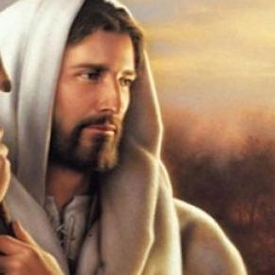
Os Sete Personagens (12-13)
* O Filho da Mulher {Jesus} (12:5-6}
⁵E deu à luz um filho homem que há de reger todas as nações com vara de ferro; e o seu filho foi arrebatado para Deus e para o seu trono.

Slide 21
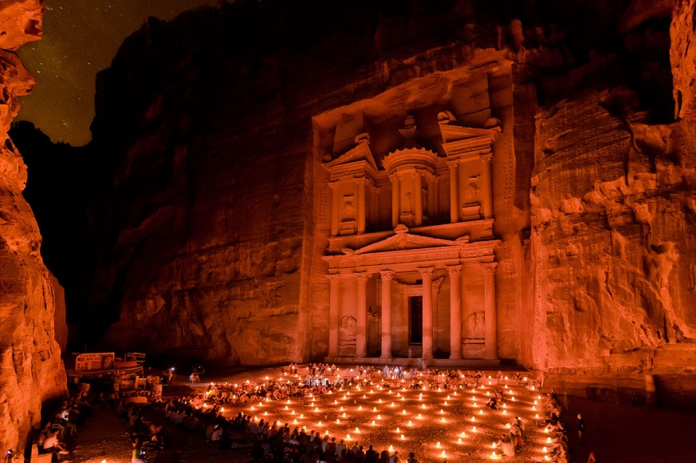
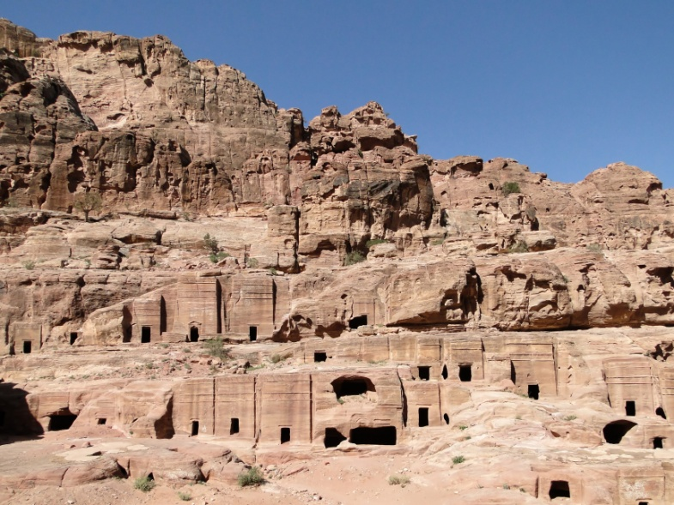
Os Sete Personagens (12-13)
* O Filho da Mulher {Jesus} (12:5-6}
⁶E a mulher fugiu para o deserto, onde já tinha lugar preparado por Deus, para que ali fosse alimentada durante mil duzentos e sessenta dias.

Slide 22
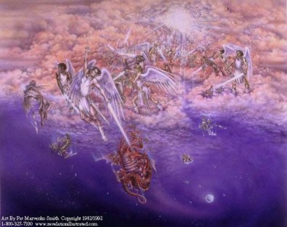
Os Sete Personagens (12-13)
* O Anjo Miguel (12:7-12)
⁷E houve batalha no céu; Miguel e os seus anjos batalhavam contra o dragão, e batalhavam o dragão e os seus anjos; ⁸Mas não prevaleceram, nem mais o seu lugar se achou nos céus. ⁹E foi precipitado o grande dragão, a antiga serpente, chamada o Diabo, e Satanás, que engana todo o mundo; ele foi precipitado na terra, e os seus anjos foram lançados com ele.

Slide 23
Os Sete Personagens (12-13)
* O Anjo Miguel (12:7-12)
¹⁰E ouvi uma grande voz no céu, que dizia: Agora é chegada a salvação, e a força, e o reino do nosso Deus, e o poder do seu Cristo; porque já o acusador de nossos irmãos é derrubado, o qual diante do nosso Deus os acusava de dia e de noite. ¹¹E eles o venceram pelo sangue do Cordeiro e pela palavra do seu testemunho; e não amaram as suas vidas até à morte. ¹²Por isso alegrai-vos, ó céus, e vós que neles habitais. Ai dos que habitam na terra e no mar; porque o diabo desceu a vós, e tem grande ira, sabendo que já tem pouco tempo.

Slide 24
Os Sete Personagens (12-13)
O Dragão Persegue A Mulher (12:13-16)
¹³E, quando o dragão viu que fora lançado na terra, perseguiu a mulher que dera à luz o filho homem. ¹⁴E foram dadas à mulher duas asas de grande águia, para que voasse para o deserto, ao seu lugar, onde é sustentada por um tempo, e tempos, e metade de um tempo, fora da vista da serpente.

Slide 25
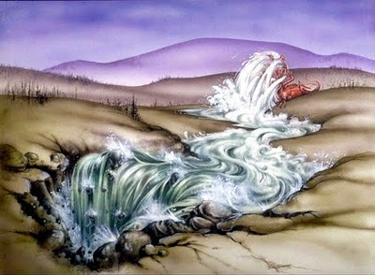
Os Sete Personagens (12-13)
O Dragão Persegue A Mulher (12:13-16)
¹⁵E a serpente lançou da sua boca, atrás da mulher, água como um rio, para que pela corrente a fizesse arrebatar. ¹⁶E a terra ajudou a mulher; e a terra abriu a sua boca, e tragou o rio que o dragão lançara da sua boca.

Slide 26
Os Sete Personagens (12-13)
* O Remanescente de Israel (12:17)
¹⁷E o dragão irou-se contra a mulher, e foi fazer guerra ao remanescente da sua semente, os que guardam os mandamentos de Deus, e têm o testemunho de Jesus Cristo.
Esta perseguição contra Israel começará no meio da Tribulação quando o Anticristo quebra sua aliança com Israel: Daniel 9:27 e Mateus 24:15-22.

Slide 27
Os Sete Personagens (12-13)
* O Remanescente de Israel (12:17)
¹⁷E o dragão irou-se contra a mulher, e foi fazer guerra ao remanescente da sua semente, os que guardam os mandamentos de Deus, e têm o testemunho de Jesus Cristo.
Daniel 9:27
“E ele firmará aliança com muitos por uma semana; e na metade da semana fará cessar o sacrifício e a oblação; e sobre a asa das abominações virá o assolador, e isso até à consumação; e o que está determinado será derramado sobre o assolador.”

Slide 28
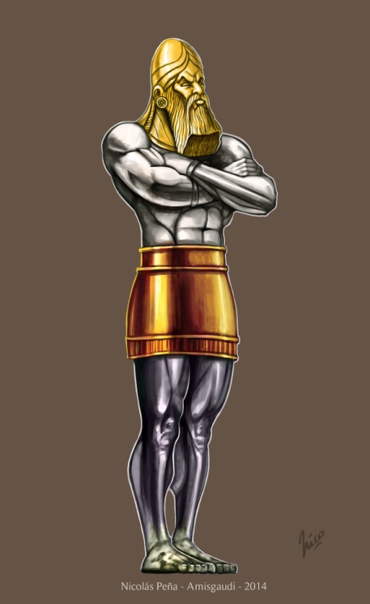
Os Sete Personagens (12-13)
* O Remanescente de Israel (12:17)
¹⁷E o dragão irou-se contra a mulher, e foi fazer guerra ao remanescente da sua semente, os que guardam os mandamentos de Deus, e têm o testemunho de Jesus Cristo.
Mateus 24:15-22
¹⁵ Quando, pois, virdes que a abominação da desolação, de que falou o profeta Daniel, está no lugar santo; quem lê, entenda; ¹⁶ Então, os que estiverem na Judéia, fujam para os montes;

Slide 29
Os Sete Personagens (12-13)
* O Remanescente de Israel (12:17)
¹⁷E o dragão irou-se contra a mulher, e foi fazer guerra ao remanescente da sua semente, os que guardam os mandamentos de Deus, e têm o testemunho de Jesus Cristo.
Mateus 24:15-22
¹⁷ E quem estiver sobre o telhado não desça a tirar alguma coisa de sua casa; ¹⁸ E quem estiver no campo não volte atrás a buscar as suas vestes. ¹⁹ Mas ai das grávidas e das que amamentarem naqueles dias! ²⁰ E orai para que a vossa fuga não aconteça no inverno nem no sábado;

Slide 30
Os Sete Personagens (12-13)
* O Remanescente de Israel (12:17)
¹⁷E o dragão irou-se contra a mulher, e foi fazer guerra ao remanescente da sua semente, os que guardam os mandamentos de Deus, e têm o testemunho de Jesus Cristo.
Mateus 24:15-22
²¹ Porque haverá então grande aflição, como nunca houve desde o princípio do mundo até agora, nem tampouco há de haver. ²² E, se aqueles dias não fossem abreviados, nenhuma carne se salvaria; mas por causa dos escolhidos serão abreviados aqueles dias.

Slide 31
Os Sete Personagens (12-13)
* A Besta do Mar (13:1-10)
¹E eu pus-me sobre a areia do mar, e vi subir do mar uma besta que tinha sete cabeças e dez chifres, e sobre os seus chifres dez diademas, e sobre as suas cabeças um nome de blasfêmia. ²E a besta que vi era semelhante ao leopardo, e os seus pés como os de urso, e a sua boca como a de leão; e o dragão deu-lhe o seu poder, e o seu trono, e grande poderio.
Agora temos o segundo pessoa da trindade de Satanás – o Anticristo.

Slide 32
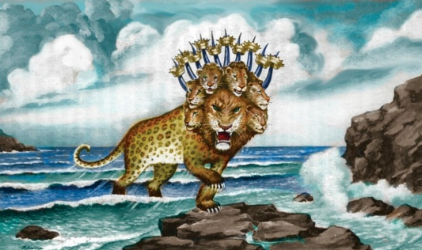
Os Sete Personagens (12-13)
* A Besta do Mar (13:1-10)
A besta é o Anticristo, o mesmo de II Tess. 2:3-12. Porque a palavra "besta" é usada com referência a esta pessoa? O Anticristo vai agir como um animal selvagem. A palavra "besta" neste capítulo não é zoom ("o que vive"), como no capítulo 4), mas, therion ("besta selvagem"), e portanto descreve o reino de terror bestial, demoníaco e vingativo da parte das duas bestas.
Notes:
Quem é esta besta? Ela é o Anti-Cristo, o mesmo de II Tess. 2:3-12. Porque a palavra "besta" é usada com referência a esta pessoa? Como um animal que não tem a consciência virada para Deus, o Anti-Cristo vai agir sem sentir a responsabilidade para com Deus. A palavra "besta" neste capítulo não é zoom ("o que vive"), como no capítulo 4), mas, therion ("besta selvagem"), e portanto descreve o reino de terror bestial, demoníaco e vingativo da parte das duas bestas.
Mas quem é este Anti-Cristo? Não devemos perder de vista o fato de que esta besta é uma pessoa real, e não meramente um princípio ou força. Mais prova deste fato é sua presença no lago de fogo (19:20, 20:10). Desde que sobe do mar, um símbolo das nações (Isa. 57:20, Apo. 17:15 e Dan. 7:2-3) e de uma grande multidão (Gên. 22:17), muitos creem que ele será um gentio.
Nomes de blasfêmias sobre sua cabeça, ou cabeças, falam de seu desafio total contra Deus. Títulos blasfemos assumidos pelos imperadores romanos do primeiro e segundo séculos (e de certos líderes romanos que vieram depois) são os precursores dos nomes que a besta ostentará com orgulho. Nero, por exemplo, é saudado como "o eterno".
Apocalipse 17:9-12 nos dá uma explicação do simbolismo neste capítulo (veja este trecho para mais detalhes):
* As 7 cabeças = Apocalipse 17:9 diz que as sete cabeças são sete montes (a cidade de Roma), e também sete reis (os sete impérios mundiais de Egito, Assíria, Babilônia, Medo-Pérsio, Grécia, Roma, e Roma Revivificada).
* Os 10 chifres = Representam dez poderes. Apocalipse 17:12 diz que os dez chifres são dez reis. Em Daniel 2 a estátua tem dez dedos nos pés, em Daniel 7 a besta tem dez chifres, que são dez reis (vs. 24). A besta sairá de entre dez nações ou uma confederação de dez nações. (Talvez um desenvolvimento do Mercado Comum Europeu.)
* As 10 diademas = Uma diadema é coroa de rei. Isso mostra a autoridade destes reis. Porque em Apo. 12:3 só fala de 7 diademas, e não dez? Em Daniel 7:8 diz que dos dez chifres, três serão arranca­dos, ficando apenas sete. Apocalipse 17:11 diz que a besta é o oitavo rei. Daniel 7:8 diz que após os três chifres serem arran­cados, sobe outro, que é o oitavo.
Pela ligação com os três animais, todos citados em Dan. 7:1-7, entendemos também, que a besta se trata do Império Romano Revivificado. Conforme Daniel 7 o Império Romano estará em evidência na segunda vinda de Cristo. O Império Romano desapareceu históricamente, em parte pelo menos. Como estará em evidência por ocasião na segunda vinda de Cristo somos obrigados a crer que ele Ressurgirá no tempo do fim. A descrição da besta neste texto e em outros de Apocalipse mostra que isso é verdade. A ordem em Daniel 7 é inversa do que aqui. Isso é porque Daniel olha para o futuro dos séculos, João olha para o passado.
* Leopardo = Grécia (Dan. 7:6): Mostra a rapidez das suas conquistas.
* Urso = Medo-Persa (Dan. 7:5): Mostra a resistência e força da besta.
* Leão = Babilônia (Dan. 7:4): Mostra o poder de destruição da besta.
O Dragão simboliza Satanás, que dará o seu poder, o seu trono, e sua autoridade ao Anti-Cristo.

Slide 33
Os Sete Personagens (12-13)
* A Besta do Mar (13:1-10)
Mas quem é este Anticristo? Não devemos perder de vista o fato de que esta besta é uma pessoa real, e não meramente um princípio ou força. A sua presença no lago de fogo (19:20, 20:10) prova este fato. Desde que sobe do mar, um símbolo das nações (Isa. 57:20, Apo. 17:15 e Dan. 7:2-3) e de uma grande multidão (Gên. 22:17), muitos creem que ele será um gentio
Notes:
Quem é esta besta? Ela é o Anti-Cristo, o mesmo de II Tess. 2:3-12. Porque a palavra "besta" é usada com referência a esta pessoa? Como um animal que não tem a consciência virada para Deus, o Anti-Cristo vai agir sem sentir a responsabilidade para com Deus. A palavra "besta" neste capítulo não é zoom ("o que vive"), como no capítulo 4), mas, therion ("besta selvagem"), e portanto descreve o reino de terror bestial, demoníaco e vingativo da parte das duas bestas.
Mas quem é este Anti-Cristo? Não devemos perder de vista o fato de que esta besta é uma pessoa real, e não meramente um princípio ou força. Mais prova deste fato é sua presença no lago de fogo (19:20, 20:10). Desde que sobe do mar, um símbolo das nações (Isa. 57:20, Apo. 17:15 e Dan. 7:2-3) e de uma grande multidão (Gên. 22:17), muitos creem que ele será um gentio.
Nomes de blasfêmias sobre sua cabeça, ou cabeças, falam de seu desafio total contra Deus. Títulos blasfemos assumidos pelos imperadores romanos do primeiro e segundo séculos (e de certos líderes romanos que vieram depois) são os precursores dos nomes que a besta ostentará com orgulho. Nero, por exemplo, é saudado como "o eterno".
Apocalipse 17:9-12 nos dá uma explicação do simbolismo neste capítulo (veja este trecho para mais detalhes):
* As 7 cabeças = Apocalipse 17:9 diz que as sete cabeças são sete montes (a cidade de Roma), e também sete reis (os sete impérios mundiais de Egito, Assíria, Babilônia, Medo-Pérsio, Grécia, Roma, e Roma Revivificada).
* Os 10 chifres = Representam dez poderes. Apocalipse 17:12 diz que os dez chifres são dez reis. Em Daniel 2 a estátua tem dez dedos nos pés, em Daniel 7 a besta tem dez chifres, que são dez reis (vs. 24). A besta sairá de entre dez nações ou uma confederação de dez nações. (Talvez um desenvolvimento do Mercado Comum Europeu.)
* As 10 diademas = Uma diadema é coroa de rei. Isso mostra a autoridade destes reis. Porque em Apo. 12:3 só fala de 7 diademas, e não dez? Em Daniel 7:8 diz que dos dez chifres, três serão arranca­dos, ficando apenas sete. Apocalipse 17:11 diz que a besta é o oitavo rei. Daniel 7:8 diz que após os três chifres serem arran­cados, sobe outro, que é o oitavo.
Pela ligação com os três animais, todos citados em Dan. 7:1-7, entendemos também, que a besta se trata do Império Romano Revivificado. Conforme Daniel 7 o Império Romano estará em evidência na segunda vinda de Cristo. O Império Romano desapareceu históricamente, em parte pelo menos. Como estará em evidência por ocasião na segunda vinda de Cristo somos obrigados a crer que ele Ressurgirá no tempo do fim. A descrição da besta neste texto e em outros de Apocalipse mostra que isso é verdade. A ordem em Daniel 7 é inversa do que aqui. Isso é porque Daniel olha para o futuro dos séculos, João olha para o passado.
* Leopardo = Grécia (Dan. 7:6): Mostra a rapidez das suas conquistas.
* Urso = Medo-Persa (Dan. 7:5): Mostra a resistência e força da besta.
* Leão = Babilônia (Dan. 7:4): Mostra o poder de destruição da besta.
O Dragão simboliza Satanás, que dará o seu poder, o seu trono, e sua autoridade ao Anti-Cristo.

Slide 34
Os Sete Personagens (12-13)
* A Besta do Mar (13:1-10)
Nomes de blasfêmias sobre sua cabeça, ou cabeças, falam de seu desafio total contra Deus. Títulos blasfemos assumidos pelos imperadores romanos do primeiro e segundo séculos (e de certos líderes romanos que vieram depois) são os precursores dos nomes que a besta ostentará com orgulho. Nero, por exemplo, foi saudado como "o eterno“.
Notes:
Quem é esta besta? Ela é o Anti-Cristo, o mesmo de II Tess. 2:3-12. Porque a palavra "besta" é usada com referência a esta pessoa? Como um animal que não tem a consciência virada para Deus, o Anti-Cristo vai agir sem sentir a responsabilidade para com Deus. A palavra "besta" neste capítulo não é zoom ("o que vive"), como no capítulo 4), mas, therion ("besta selvagem"), e portanto descreve o reino de terror bestial, demoníaco e vingativo da parte das duas bestas.
Mas quem é este Anti-Cristo? Não devemos perder de vista o fato de que esta besta é uma pessoa real, e não meramente um princípio ou força. Mais prova deste fato é sua presença no lago de fogo (19:20, 20:10). Desde que sobe do mar, um símbolo das nações (Isa. 57:20, Apo. 17:15 e Dan. 7:2-3) e de uma grande multidão (Gên. 22:17), muitos creem que ele será um gentio.
Nomes de blasfêmias sobre sua cabeça, ou cabeças, falam de seu desafio total contra Deus. Títulos blasfemos assumidos pelos imperadores romanos do primeiro e segundo séculos (e de certos líderes romanos que vieram depois) são os precursores dos nomes que a besta ostentará com orgulho. Nero, por exemplo, é saudado como "o eterno".
Apocalipse 17:9-12 nos dá uma explicação do simbolismo neste capítulo (veja este trecho para mais detalhes):
* As 7 cabeças = Apocalipse 17:9 diz que as sete cabeças são sete montes (a cidade de Roma), e também sete reis (os sete impérios mundiais de Egito, Assíria, Babilônia, Medo-Pérsio, Grécia, Roma, e Roma Revivificada).
* Os 10 chifres = Representam dez poderes. Apocalipse 17:12 diz que os dez chifres são dez reis. Em Daniel 2 a estátua tem dez dedos nos pés, em Daniel 7 a besta tem dez chifres, que são dez reis (vs. 24). A besta sairá de entre dez nações ou uma confederação de dez nações. (Talvez um desenvolvimento do Mercado Comum Europeu.)
* As 10 diademas = Uma diadema é coroa de rei. Isso mostra a autoridade destes reis. Porque em Apo. 12:3 só fala de 7 diademas, e não dez? Em Daniel 7:8 diz que dos dez chifres, três serão arranca­dos, ficando apenas sete. Apocalipse 17:11 diz que a besta é o oitavo rei. Daniel 7:8 diz que após os três chifres serem arran­cados, sobe outro, que é o oitavo.
Pela ligação com os três animais, todos citados em Dan. 7:1-7, entendemos também, que a besta se trata do Império Romano Revivificado. Conforme Daniel 7 o Império Romano estará em evidência na segunda vinda de Cristo. O Império Romano desapareceu históricamente, em parte pelo menos. Como estará em evidência por ocasião na segunda vinda de Cristo somos obrigados a crer que ele Ressurgirá no tempo do fim. A descrição da besta neste texto e em outros de Apocalipse mostra que isso é verdade. A ordem em Daniel 7 é inversa do que aqui. Isso é porque Daniel olha para o futuro dos séculos, João olha para o passado.
* Leopardo = Grécia (Dan. 7:6): Mostra a rapidez das suas conquistas.
* Urso = Medo-Persa (Dan. 7:5): Mostra a resistência e força da besta.
* Leão = Babilônia (Dan. 7:4): Mostra o poder de destruição da besta.
O Dragão simboliza Satanás, que dará o seu poder, o seu trono, e sua autoridade ao Anti-Cristo.

Slide 35
Os Sete Personagens (12-13)
* A Besta do Mar (13:1-10)
Já vimos a explicação de Apocalipse 17:9-12 sobre estes símbolos:
* As 7 cabeças = Apocalipse 17:9 diz que as sete cabeças são sete montes (a cidade de Roma), e também sete reis (os sete impérios mundiais de Egito, Assíria, Babilônia, Medo-Pérsio, Grécia, Roma, e Roma Revivificada).
Notes:
Quem é esta besta? Ela é o Anti-Cristo, o mesmo de II Tess. 2:3-12. Porque a palavra "besta" é usada com referência a esta pessoa? Como um animal que não tem a consciência virada para Deus, o Anti-Cristo vai agir sem sentir a responsabilidade para com Deus. A palavra "besta" neste capítulo não é zoom ("o que vive"), como no capítulo 4), mas, therion ("besta selvagem"), e portanto descreve o reino de terror bestial, demoníaco e vingativo da parte das duas bestas.
Mas quem é este Anti-Cristo? Não devemos perder de vista o fato de que esta besta é uma pessoa real, e não meramente um princípio ou força. Mais prova deste fato é sua presença no lago de fogo (19:20, 20:10). Desde que sobe do mar, um símbolo das nações (Isa. 57:20, Apo. 17:15 e Dan. 7:2-3) e de uma grande multidão (Gên. 22:17), muitos creem que ele será um gentio.
Nomes de blasfêmias sobre sua cabeça, ou cabeças, falam de seu desafio total contra Deus. Títulos blasfemos assumidos pelos imperadores romanos do primeiro e segundo séculos (e de certos líderes romanos que vieram depois) são os precursores dos nomes que a besta ostentará com orgulho. Nero, por exemplo, é saudado como "o eterno".
Apocalipse 17:9-12 nos dá uma explicação do simbolismo neste capítulo (veja este trecho para mais detalhes):
* As 7 cabeças = Apocalipse 17:9 diz que as sete cabeças são sete montes (a cidade de Roma), e também sete reis (os sete impérios mundiais de Egito, Assíria, Babilônia, Medo-Pérsio, Grécia, Roma, e Roma Revivificada).
* Os 10 chifres = Representam dez poderes. Apocalipse 17:12 diz que os dez chifres são dez reis. Em Daniel 2 a estátua tem dez dedos nos pés, em Daniel 7 a besta tem dez chifres, que são dez reis (vs. 24). A besta sairá de entre dez nações ou uma confederação de dez nações. (Talvez um desenvolvimento do Mercado Comum Europeu.)
* As 10 diademas = Uma diadema é coroa de rei. Isso mostra a autoridade destes reis. Porque em Apo. 12:3 só fala de 7 diademas, e não dez? Em Daniel 7:8 diz que dos dez chifres, três serão arranca­dos, ficando apenas sete. Apocalipse 17:11 diz que a besta é o oitavo rei. Daniel 7:8 diz que após os três chifres serem arran­cados, sobe outro, que é o oitavo.
Pela ligação com os três animais, todos citados em Dan. 7:1-7, entendemos também, que a besta se trata do Império Romano Revivificado. Conforme Daniel 7 o Império Romano estará em evidência na segunda vinda de Cristo. O Império Romano desapareceu históricamente, em parte pelo menos. Como estará em evidência por ocasião na segunda vinda de Cristo somos obrigados a crer que ele Ressurgirá no tempo do fim. A descrição da besta neste texto e em outros de Apocalipse mostra que isso é verdade. A ordem em Daniel 7 é inversa do que aqui. Isso é porque Daniel olha para o futuro dos séculos, João olha para o passado.
* Leopardo = Grécia (Dan. 7:6): Mostra a rapidez das suas conquistas.
* Urso = Medo-Persa (Dan. 7:5): Mostra a resistência e força da besta.
* Leão = Babilônia (Dan. 7:4): Mostra o poder de destruição da besta.
O Dragão simboliza Satanás, que dará o seu poder, o seu trono, e sua autoridade ao Anti-Cristo.

Slide 36
Os Sete Personagens (12-13)
* A Besta do Mar (13:1-10)
Já vimos a explicação de Apocalipse 17:9-12 sobre estes simbolos:
* Os 10 chifres = Representam dez poderes ou dez reis. Em Daniel 2 a estátua tem dez dedos nos pés, em Daniel 7 a besta tem dez chifres, que são dez reis (vs. 24). A besta sairá de entre dez nações ou uma confederação de dez nações. (Talvez um desenvolvimento do Mercado Comum Europeu.)
Notes:
Quem é esta besta? Ela é o Anti-Cristo, o mesmo de II Tess. 2:3-12. Porque a palavra "besta" é usada com referência a esta pessoa? Como um animal que não tem a consciência virada para Deus, o Anti-Cristo vai agir sem sentir a responsabilidade para com Deus. A palavra "besta" neste capítulo não é zoom ("o que vive"), como no capítulo 4), mas, therion ("besta selvagem"), e portanto descreve o reino de terror bestial, demoníaco e vingativo da parte das duas bestas.
Mas quem é este Anti-Cristo? Não devemos perder de vista o fato de que esta besta é uma pessoa real, e não meramente um princípio ou força. Mais prova deste fato é sua presença no lago de fogo (19:20, 20:10). Desde que sobe do mar, um símbolo das nações (Isa. 57:20, Apo. 17:15 e Dan. 7:2-3) e de uma grande multidão (Gên. 22:17), muitos creem que ele será um gentio.
Nomes de blasfêmias sobre sua cabeça, ou cabeças, falam de seu desafio total contra Deus. Títulos blasfemos assumidos pelos imperadores romanos do primeiro e segundo séculos (e de certos líderes romanos que vieram depois) são os precursores dos nomes que a besta ostentará com orgulho. Nero, por exemplo, é saudado como "o eterno".
Apocalipse 17:9-12 nos dá uma explicação do simbolismo neste capítulo (veja este trecho para mais detalhes):
* As 7 cabeças = Apocalipse 17:9 diz que as sete cabeças são sete montes (a cidade de Roma), e também sete reis (os sete impérios mundiais de Egito, Assíria, Babilônia, Medo-Pérsio, Grécia, Roma, e Roma Revivificada).
* Os 10 chifres = Representam dez poderes. Apocalipse 17:12 diz que os dez chifres são dez reis. Em Daniel 2 a estátua tem dez dedos nos pés, em Daniel 7 a besta tem dez chifres, que são dez reis (vs. 24). A besta sairá de entre dez nações ou uma confederação de dez nações. (Talvez um desenvolvimento do Mercado Comum Europeu.)
* As 10 diademas = Uma diadema é coroa de rei. Isso mostra a autoridade destes reis. Porque em Apo. 12:3 só fala de 7 diademas, e não dez? Em Daniel 7:8 diz que dos dez chifres, três serão arranca­dos, ficando apenas sete. Apocalipse 17:11 diz que a besta é o oitavo rei. Daniel 7:8 diz que após os três chifres serem arran­cados, sobe outro, que é o oitavo.
Pela ligação com os três animais, todos citados em Dan. 7:1-7, entendemos também, que a besta se trata do Império Romano Revivificado. Conforme Daniel 7 o Império Romano estará em evidência na segunda vinda de Cristo. O Império Romano desapareceu históricamente, em parte pelo menos. Como estará em evidência por ocasião na segunda vinda de Cristo somos obrigados a crer que ele Ressurgirá no tempo do fim. A descrição da besta neste texto e em outros de Apocalipse mostra que isso é verdade. A ordem em Daniel 7 é inversa do que aqui. Isso é porque Daniel olha para o futuro dos séculos, João olha para o passado.
* Leopardo = Grécia (Dan. 7:6): Mostra a rapidez das suas conquistas.
* Urso = Medo-Persa (Dan. 7:5): Mostra a resistência e força da besta.
* Leão = Babilônia (Dan. 7:4): Mostra o poder de destruição da besta.
O Dragão simboliza Satanás, que dará o seu poder, o seu trono, e sua autoridade ao Anti-Cristo.

Slide 37
Os Sete Personagens (12-13)
* A Besta do Mar (13:1-10)
Já vimos a explicação de Apocalipse 17:9-12 sobre estes simbolos:
* As 10 diademas = Uma diadema é uma coroa de rei, mostrando a sua autoridade. Porque em Apo. 12:3 só fala de 7 diademas, e não dez? Em Daniel 7:8 diz que dos dez chifres, três serão arrancados, ficando apenas sete, e após os três chifres serem arrancados, sobe outro, que é o oitavo reis (Apo. 17:11).
Notes:
Quem é esta besta? Ela é o Anti-Cristo, o mesmo de II Tess. 2:3-12. Porque a palavra "besta" é usada com referência a esta pessoa? Como um animal que não tem a consciência virada para Deus, o Anti-Cristo vai agir sem sentir a responsabilidade para com Deus. A palavra "besta" neste capítulo não é zoom ("o que vive"), como no capítulo 4), mas, therion ("besta selvagem"), e portanto descreve o reino de terror bestial, demoníaco e vingativo da parte das duas bestas.
Mas quem é este Anti-Cristo? Não devemos perder de vista o fato de que esta besta é uma pessoa real, e não meramente um princípio ou força. Mais prova deste fato é sua presença no lago de fogo (19:20, 20:10). Desde que sobe do mar, um símbolo das nações (Isa. 57:20, Apo. 17:15 e Dan. 7:2-3) e de uma grande multidão (Gên. 22:17), muitos creem que ele será um gentio.
Nomes de blasfêmias sobre sua cabeça, ou cabeças, falam de seu desafio total contra Deus. Títulos blasfemos assumidos pelos imperadores romanos do primeiro e segundo séculos (e de certos líderes romanos que vieram depois) são os precursores dos nomes que a besta ostentará com orgulho. Nero, por exemplo, é saudado como "o eterno".
Apocalipse 17:9-12 nos dá uma explicação do simbolismo neste capítulo (veja este trecho para mais detalhes):
* As 7 cabeças = Apocalipse 17:9 diz que as sete cabeças são sete montes (a cidade de Roma), e também sete reis (os sete impérios mundiais de Egito, Assíria, Babilônia, Medo-Pérsio, Grécia, Roma, e Roma Revivificada).
* Os 10 chifres = Representam dez poderes. Apocalipse 17:12 diz que os dez chifres são dez reis. Em Daniel 2 a estátua tem dez dedos nos pés, em Daniel 7 a besta tem dez chifres, que são dez reis (vs. 24). A besta sairá de entre dez nações ou uma confederação de dez nações. (Talvez um desenvolvimento do Mercado Comum Europeu.)
* As 10 diademas = Uma diadema é coroa de rei. Isso mostra a autoridade destes reis. Porque em Apo. 12:3 só fala de 7 diademas, e não dez? Em Daniel 7:8 diz que dos dez chifres, três serão arranca­dos, ficando apenas sete. Apocalipse 17:11 diz que a besta é o oitavo rei. Daniel 7:8 diz que após os três chifres serem arran­cados, sobe outro, que é o oitavo.
Pela ligação com os três animais, todos citados em Dan. 7:1-7, entendemos também, que a besta se trata do Império Romano Revivificado. Conforme Daniel 7 o Império Romano estará em evidência na segunda vinda de Cristo. O Império Romano desapareceu históricamente, em parte pelo menos. Como estará em evidência por ocasião na segunda vinda de Cristo somos obrigados a crer que ele Ressurgirá no tempo do fim. A descrição da besta neste texto e em outros de Apocalipse mostra que isso é verdade. A ordem em Daniel 7 é inversa do que aqui. Isso é porque Daniel olha para o futuro dos séculos, João olha para o passado.
* Leopardo = Grécia (Dan. 7:6): Mostra a rapidez das suas conquistas.
* Urso = Medo-Persa (Dan. 7:5): Mostra a resistência e força da besta.
* Leão = Babilônia (Dan. 7:4): Mostra o poder de destruição da besta.
O Dragão simboliza Satanás, que dará o seu poder, o seu trono, e sua autoridade ao Anti-Cristo.

Slide 38
Os Sete Personagens (12-13)
* A Besta do Mar (13:1-10)
²E a besta que vi era semelhante ao leopardo, e os seus pés como os de urso, e a sua boca como a de leão; e o dragão deu-lhe o seu poder, e o seu trono, e grande poderio.
Três animais diferentes são ligados com está besta: 1) Leopardo (corpo), 2) Urso (pés) e 3) Leão (boca). A ordem a ordem dos animais em Daniel 7 é a inversa do que aqui. Isso é porque Daniel olha para o futuro, e João olha para o passado.
Os Animais Incluídos Na Besta do Mar
Leopardo | Grécia (Dan. 7:6) | Mostra a rapidez das suas conquistas.
Urso | Medo-Persa (Dan. 7:5) | Mostra a resistência e força da besta.
Leão | Babilônia (Dan. 7:4) | Mostra o poder de destruição da besta.
Notes:
Quem é esta besta? Ela é o Anti-Cristo, o mesmo de II Tess. 2:3-12. Porque a palavra "besta" é usada com referência a esta pessoa? Como um animal que não tem a consciência virada para Deus, o Anti-Cristo vai agir sem sentir a responsabilidade para com Deus. A palavra "besta" neste capítulo não é zoom ("o que vive"), como no capítulo 4), mas, therion ("besta selvagem"), e portanto descreve o reino de terror bestial, demoníaco e vingativo da parte das duas bestas.
Mas quem é este Anti-Cristo? Não devemos perder de vista o fato de que esta besta é uma pessoa real, e não meramente um princípio ou força. Mais prova deste fato é sua presença no lago de fogo (19:20, 20:10). Desde que sobe do mar, um símbolo das nações (Isa. 57:20, Apo. 17:15 e Dan. 7:2-3) e de uma grande multidão (Gên. 22:17), muitos creem que ele será um gentio.
Nomes de blasfêmias sobre sua cabeça, ou cabeças, falam de seu desafio total contra Deus. Títulos blasfemos assumidos pelos imperadores romanos do primeiro e segundo séculos (e de certos líderes romanos que vieram depois) são os precursores dos nomes que a besta ostentará com orgulho. Nero, por exemplo, é saudado como "o eterno".
Apocalipse 17:9-12 nos dá uma explicação do simbolismo neste capítulo (veja este trecho para mais detalhes):
* As 7 cabeças = Apocalipse 17:9 diz que as sete cabeças são sete montes (a cidade de Roma), e também sete reis (os sete impérios mundiais de Egito, Assíria, Babilônia, Medo-Pérsio, Grécia, Roma, e Roma Revivificada).
* Os 10 chifres = Representam dez poderes. Apocalipse 17:12 diz que os dez chifres são dez reis. Em Daniel 2 a estátua tem dez dedos nos pés, em Daniel 7 a besta tem dez chifres, que são dez reis (vs. 24). A besta sairá de entre dez nações ou uma confederação de dez nações. (Talvez um desenvolvimento do Mercado Comum Europeu.)
* As 10 diademas = Uma diadema é coroa de rei. Isso mostra a autoridade destes reis. Porque em Apo. 12:3 só fala de 7 diademas, e não dez? Em Daniel 7:8 diz que dos dez chifres, três serão arranca­dos, ficando apenas sete. Apocalipse 17:11 diz que a besta é o oitavo rei. Daniel 7:8 diz que após os três chifres serem arran­cados, sobe outro, que é o oitavo.
Pela ligação com os três animais, todos citados em Dan. 7:1-7, entendemos também, que a besta se trata do Império Romano Revivificado. Conforme Daniel 7 o Império Romano estará em evidência na segunda vinda de Cristo. O Império Romano desapareceu históricamente, em parte pelo menos. Como estará em evidência por ocasião na segunda vinda de Cristo somos obrigados a crer que ele Ressurgirá no tempo do fim. A descrição da besta neste texto e em outros de Apocalipse mostra que isso é verdade. A ordem em Daniel 7 é inversa do que aqui. Isso é porque Daniel olha para o futuro dos séculos, João olha para o passado.
* Leopardo = Grécia (Dan. 7:6): Mostra a rapidez das suas conquistas.
* Urso = Medo-Persa (Dan. 7:5): Mostra a resistência e força da besta.
* Leão = Babilônia (Dan. 7:4): Mostra o poder de destruição da besta.
O Dragão simboliza Satanás, que dará o seu poder, o seu trono, e sua autoridade ao Anti-Cristo.

Slide 39
Os Sete Personagens (12-13)
* A Besta do Mar (13:1-10)
²E a besta que vi era semelhante ao leopardo, e os seus pés como os de urso, e a sua boca como a de leão; e o dragão deu-lhe o seu poder, e o seu trono, e grande poderio.
Três animais diferentes são ligados com esta besta: 1) Leopardo (corpo), 2) Urso (pés) e 3) Leão (boca). Todos estes três animais estão citados em Dan. 7:1-7, com a besta representando o Império Romano Revivificado. O Império Romano desapareceu historicamente, mas conforme Daniel 7, o Império Romano estará em evidência na revelação vinda de Cristo. Assim somos obrigados a crer que ele Ressurgirá no tempo do fim.
Notes:
Quem é esta besta? Ela é o Anti-Cristo, o mesmo de II Tess. 2:3-12. Porque a palavra "besta" é usada com referência a esta pessoa? Como um animal que não tem a consciência virada para Deus, o Anti-Cristo vai agir sem sentir a responsabilidade para com Deus. A palavra "besta" neste capítulo não é zoom ("o que vive"), como no capítulo 4), mas, therion ("besta selvagem"), e portanto descreve o reino de terror bestial, demoníaco e vingativo da parte das duas bestas.
Mas quem é este Anti-Cristo? Não devemos perder de vista o fato de que esta besta é uma pessoa real, e não meramente um princípio ou força. Mais prova deste fato é sua presença no lago de fogo (19:20, 20:10). Desde que sobe do mar, um símbolo das nações (Isa. 57:20, Apo. 17:15 e Dan. 7:2-3) e de uma grande multidão (Gên. 22:17), muitos creem que ele será um gentio.
Nomes de blasfêmias sobre sua cabeça, ou cabeças, falam de seu desafio total contra Deus. Títulos blasfemos assumidos pelos imperadores romanos do primeiro e segundo séculos (e de certos líderes romanos que vieram depois) são os precursores dos nomes que a besta ostentará com orgulho. Nero, por exemplo, é saudado como "o eterno".
Apocalipse 17:9-12 nos dá uma explicação do simbolismo neste capítulo (veja este trecho para mais detalhes):
* As 7 cabeças = Apocalipse 17:9 diz que as sete cabeças são sete montes (a cidade de Roma), e também sete reis (os sete impérios mundiais de Egito, Assíria, Babilônia, Medo-Pérsio, Grécia, Roma, e Roma Revivificada).
* Os 10 chifres = Representam dez poderes. Apocalipse 17:12 diz que os dez chifres são dez reis. Em Daniel 2 a estátua tem dez dedos nos pés, em Daniel 7 a besta tem dez chifres, que são dez reis (vs. 24). A besta sairá de entre dez nações ou uma confederação de dez nações. (Talvez um desenvolvimento do Mercado Comum Europeu.)
* As 10 diademas = Uma diadema é coroa de rei. Isso mostra a autoridade destes reis. Porque em Apo. 12:3 só fala de 7 diademas, e não dez? Em Daniel 7:8 diz que dos dez chifres, três serão arranca­dos, ficando apenas sete. Apocalipse 17:11 diz que a besta é o oitavo rei. Daniel 7:8 diz que após os três chifres serem arran­cados, sobe outro, que é o oitavo.
Pela ligação com os três animais, todos citados em Dan. 7:1-7, entendemos também, que a besta se trata do Império Romano Revivificado. Conforme Daniel 7 o Império Romano estará em evidência na segunda vinda de Cristo. O Império Romano desapareceu históricamente, em parte pelo menos. Como estará em evidência por ocasião na segunda vinda de Cristo somos obrigados a crer que ele Ressurgirá no tempo do fim. A descrição da besta neste texto e em outros de Apocalipse mostra que isso é verdade. A ordem em Daniel 7 é inversa do que aqui. Isso é porque Daniel olha para o futuro dos séculos, João olha para o passado.
* Leopardo = Grécia (Dan. 7:6): Mostra a rapidez das suas conquistas.
* Urso = Medo-Persa (Dan. 7:5): Mostra a resistência e força da besta.
* Leão = Babilônia (Dan. 7:4): Mostra o poder de destruição da besta.
O Dragão simboliza Satanás, que dará o seu poder, o seu trono, e sua autoridade ao Anti-Cristo.

Slide 40
Os Sete Personagens (12-13)
* A Besta do Mar (13:1-10)
²E a besta que vi era semelhante ao leopardo, e os seus pés como os de urso, e a sua boca como a de leão; e o dragão deu-lhe o seu poder, e o seu trono, e grande poderio.
O Dragão simboliza Satanás, que dará o seu poder, o seu trono, e sua autoridade ao Anticristo.
Notes:
Quem é esta besta? Ela é o Anti-Cristo, o mesmo de II Tess. 2:3-12. Porque a palavra "besta" é usada com referência a esta pessoa? Como um animal que não tem a consciência virada para Deus, o Anti-Cristo vai agir sem sentir a responsabilidade para com Deus. A palavra "besta" neste capítulo não é zoom ("o que vive"), como no capítulo 4), mas, therion ("besta selvagem"), e portanto descreve o reino de terror bestial, demoníaco e vingativo da parte das duas bestas.
Mas quem é este Anti-Cristo? Não devemos perder de vista o fato de que esta besta é uma pessoa real, e não meramente um princípio ou força. Mais prova deste fato é sua presença no lago de fogo (19:20, 20:10). Desde que sobe do mar, um símbolo das nações (Isa. 57:20, Apo. 17:15 e Dan. 7:2-3) e de uma grande multidão (Gên. 22:17), muitos creem que ele será um gentio.
Nomes de blasfêmias sobre sua cabeça, ou cabeças, falam de seu desafio total contra Deus. Títulos blasfemos assumidos pelos imperadores romanos do primeiro e segundo séculos (e de certos líderes romanos que vieram depois) são os precursores dos nomes que a besta ostentará com orgulho. Nero, por exemplo, é saudado como "o eterno".
Apocalipse 17:9-12 nos dá uma explicação do simbolismo neste capítulo (veja este trecho para mais detalhes):
* As 7 cabeças = Apocalipse 17:9 diz que as sete cabeças são sete montes (a cidade de Roma), e também sete reis (os sete impérios mundiais de Egito, Assíria, Babilônia, Medo-Pérsio, Grécia, Roma, e Roma Revivificada).
* Os 10 chifres = Representam dez poderes. Apocalipse 17:12 diz que os dez chifres são dez reis. Em Daniel 2 a estátua tem dez dedos nos pés, em Daniel 7 a besta tem dez chifres, que são dez reis (vs. 24). A besta sairá de entre dez nações ou uma confederação de dez nações. (Talvez um desenvolvimento do Mercado Comum Europeu.)
* As 10 diademas = Uma diadema é coroa de rei. Isso mostra a autoridade destes reis. Porque em Apo. 12:3 só fala de 7 diademas, e não dez? Em Daniel 7:8 diz que dos dez chifres, três serão arranca­dos, ficando apenas sete. Apocalipse 17:11 diz que a besta é o oitavo rei. Daniel 7:8 diz que após os três chifres serem arran­cados, sobe outro, que é o oitavo.
Pela ligação com os três animais, todos citados em Dan. 7:1-7, entendemos também, que a besta se trata do Império Romano Revivificado. Conforme Daniel 7 o Império Romano estará em evidência na segunda vinda de Cristo. O Império Romano desapareceu históricamente, em parte pelo menos. Como estará em evidência por ocasião na segunda vinda de Cristo somos obrigados a crer que ele Ressurgirá no tempo do fim. A descrição da besta neste texto e em outros de Apocalipse mostra que isso é verdade. A ordem em Daniel 7 é inversa do que aqui. Isso é porque Daniel olha para o futuro dos séculos, João olha para o passado.
* Leopardo = Grécia (Dan. 7:6): Mostra a rapidez das suas conquistas.
* Urso = Medo-Persa (Dan. 7:5): Mostra a resistência e força da besta.
* Leão = Babilônia (Dan. 7:4): Mostra o poder de destruição da besta.
O Dragão simboliza Satanás, que dará o seu poder, o seu trono, e sua autoridade ao Anti-Cristo.

Slide 41
Os Sete Personagens (12-13)
* A Besta do Mar (13:1-10)
³E vi uma das suas cabeças como ferida de morte, e a sua chaga mortal foi curada; e toda a terra se maravilhou após a besta. ⁴E adoraram o dragão que deu à besta o seu poder; e adoraram a besta, dizendo: Quem é semelhante à besta? Quem poderá batalhar contra ela?
Algumas pessoas pensam que a frase "como ferida de morte, e a sua chaga mortal foi curada" fala de uma ressurreição literal. Por isso pensam que refere-se a uma pessoa. Pessoas têm identificado está pessoa a Hitler, JF Kennedy e Elvis Presley. Se é uma pessoa seria o próprio Anticristo.

Slide 42
Os Sete Personagens (12-13)
* A Besta do Mar (13:1-10)
³E vi uma das suas cabeças como ferida de morte, e a sua chaga mortal foi curada; e toda a terra se maravilhou após a besta. ⁴E adoraram o dragão que deu à besta o seu poder; e adoraram a besta, dizendo: Quem é semelhante à besta? Quem poderá batalhar contra ela?
Desde que a cabeça fala sobre um rei e seu reino. Acredito que fala sobre o ressurgimento do Império Romano no tempo da tribulação. Talvez o Anticristo morra e a sua ressurreição deixe a humanidade incrédula e abismada. Daí o motivo da admiração e da adoração. Por diversas vezes sua morte e reavivamento está mencionada: 13:12, 14.

Slide 43
Os Sete Personagens (12-13)
* A Besta do Mar (13:1-10)
⁵E foi-lhe dada uma boca, para proferir grandes coisas e blasfêmias; e deu-se-lhe poder para agir por quarenta e dois meses. ⁶E abriu a sua boca em blasfêmias contra Deus, para blasfemar do seu nome, e do seu tabernáculo, e dos que habitam no céu.
O Anticristo vai dominar o mundo por 42 meses (3 1/2 anos) com total e absoluto poder, quando Deus deixará a humanidade totalmente entregue ao poder de Satanás, como forma de castigo. Temos uma referência à segunda metade da tribulação.

Slide 44
Os Sete Personagens (12-13)
* A Besta do Mar (13:1-10)
⁷E foi-lhe permitido fazer guerra aos santos, e vencê-los; e deu-se-lhe poder sobre toda a tribo, e língua, e nação. ⁸E adoraram-na todos os que habitam sobre a terra, esses cujos nomes não estão escritos no livro da vida do Cordeiro que foi morto desde a fundação do mundo.
O Anticristo vai perseguir os judeus (santos) e se colocar como Deus diante do mundo.

Slide 45
Os Sete Personagens (12-13)
* A Besta do Mar (13:1-10)
⁹Se alguém tem ouvidos, ouça. ¹⁰Se alguém leva em cativeiro, em cativeiro irá; se alguém matar à espada, necessário é que à espada seja morto. Aqui está a paciência e a fé dos santos.
Deus está prometendo justiça. Talvez pareça que o Anticristo está vencendo, mas as pessoas espirituais podem saber que ele será julgado. Este fato deve trazer a paciência e a fé para cada pessoa salva.

Slide 46
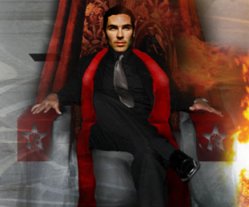
O Anticristo
O ANTICRISTO: Os Trechos Principais: Eze. 28:1-10, Dan. 7:7-8, 20-27, 8:23-25, 9:26-27, 11:36-45, II Tess. 2:3-10, Apo. 13:1-10.
Algumas Características Pessoais:
1. Será um gênio intelectual (Dan. 8:23).
2. Será um gênio oratório (Dan. 11:36).
3. Será um gênio político (Apo. 17:11-21).
4. Será um gênio comercial (Apo. 13:16-17, Dan. 11:43).
5. Será um gênio militar (Apo. 6:2, 13:4).
6. Será um gênio religioso (Apo. 13:8, II Tess. 2:4).

Slide 47
O Anticristo
Nomes e Títulos do Anti-Cristo
1. O Homem do Pecado (II Tess. 2:3).
2. O Filho da Perdição (II Tess. 2:3).
3. O Iníquo (II Tess. 2:8).
4. A Ponta Pequena (Dan. 7:8).
5. O Príncipe Que Há de Vir (Dan. 9:26).
6. O Rei Que Se Levantará (Dan. 11:36).
7. A Besta (Apo. 11:7 - Este título encontra-se 36 vezes neste livro.)
8. O Anti-Cristo (I João 2:18, 22, 4:3 e II João 7 - Estes versículos não falam duma pessoa, mas do sistema filosófico dele: negando a pessoa de Cristo).

Slide 48
O Anticristo
O Tempo da Sua Manifestação
1. Vai aparecer nos últimos dias de Israel (Dan. 8:23).
2. Vai aparecer no dia de Cristo (II Tess. 2:2).
3. Aquele que resiste tem que ser tirado primeiro (II Tess. 2:6-7).
4. Primeiro precisa haver a "apostasia" (II Tess. 2:1-3).
5. Vai chegar no começo da tribulação (Apo. 6:1-2).

Slide 49
O Anticristo
A Assunção Para O Poder
1. Pelo poder de Satanás (Dan. 8:25, Eze. 28:2, 9-12, Apo. 13:4, II Tess. 2:3, 9-12).
2. Pela permissão de Deus e a ausência do Espírito Santo como aquele que detêm (Jó 1-2 e II Tess. 2:6-7).
3. Pela seu carisma e habilidade de enganar os outros (Eze. 28:6, Dan. 7:8, 20, 8:23, II Tess. 2:9, Apo. 13:14, 17:13).
4. Pelo concerto com as nações (Dan. 8:24-25, 9:27, Apo. 17:12).
5. Pelo apoio e base da confederação de 10 nações (talvez o Mercado Comum).

Slide 50
O Anticristo
A Assunção Para O Poder
6. Pela ajuda de um sistema religioso (Apo. 17).

Slide 51
O Anticristo
As Suas Atividades
1. Começa controlando o Império romano revivificado (Dan. 11:36-38, 7:25, Apo. 17:12).
2. Faz um concerto com Israel e outros por 7 anos, mas o quebrará depois de 3 1/2 anos (Dan. 9:27).
3. Ele vai destruir a sistema religioso falso, para que possa reinar sem interferência (Apo. 17:16-17).
4. Ele vai se levantar como Deus (Dan. 7:25, 9:27, 11:36-38, Eze. 28:2, II Tess. 2:4-11, Apo. 13:16).
5. Depois duma invasão à Israel pela Rússia, ela ganha o controle de Israel (Eze. 28:7, 38-39, Dan. 11:40-45).

Slide 52
O Anticristo
As Suas Atividades
6. Ele vai tentar eliminar todo o povo de Israel (Dan. 7:21, 25, 8:24, Apo. 12, 13:7).
7. Ele vai reinar brevemente sobre todas as nações (Sal. 2, Dan. 11:36, Apo. 13:16).
8. Ele será derrotado pelo Cristo (Apo. 19) e lançado no lago de fogo (Apo. 19:20).

Slide 53
Os Sete Personagens (12-13)
* A Besta da Terra (13:11-18)
¹¹E vi subir da terra outra besta, e tinha dois chifres semelhantes aos de um cordeiro; e falava como o dragão.
A primeira besta subiu do mar (nações gentias), e a segunda besta subiu da "terra" (podemos entender que é Israel). Alguns escritores pensam que o mar é o Mar Mediterrâneo, uma vez que os quatro grandes impérios do mundo surgiram ao redor desta porção de água. Assim faz ainda mais sentido pensar que a terra seja Israel. Daí se deduz que o falso profeta será judeu.

Slide 54
Os Sete Personagens (12-13)
* A Besta da Terra (13:11-18)
¹¹E vi subir da terra outra besta, e tinha dois chifres semelhantes aos de um cordeiro; e falava como o dragão.
Parecendo como "um cordeiro" fala de alguém que vai se disfarçar. Cordeiro, uma palavra muito ligada com Israel e o sistema sacerdotal, mostra também que o falso profeta deverá ser um judeu, disfarçado na roupa de um sacerdote para enganar o mundo.

Slide 55
Os Sete Personagens (12-13)
* A Besta da Terra (13:11-18)
¹¹E vi subir da terra outra besta, e tinha dois chifres semelhantes aos de um cordeiro; e falava como o dragão.
O falso profeta pretende imitar o Cordeiro de Deus. Os "dois chifres" falam do seu poder e autoridade.
Talvez o falso profeta será um papa que é um judeu! Muitos pensam que o Anticristo deverá ser um judeu, porque, pensam eles, de outro modo os judeus não fariam uma aliança com ele (Dan. 9:27), e aceitando-o tão bem. Contudo, a intervenção de um papa judaico faria a mesma coisa.

Slide 56
O que significa a ferida com a espada? Mostra que ele (O Império Romano) caiu violentamente e não devagar.
Os Sete Personagens (12-13)
* A Besta da Terra (13:11-18)
¹²E exerce todo o poder da primeira besta na sua presença, e faz que a terra e os que nela habitam adorem a primeira besta, cuja chaga mortal fora curada. ¹³E faz grandes sinais, de maneira que até fogo faz descer do céu à terra, à vista dos homens.
A segunda besta seduz toda a terra, levando-a à adoração do Anticristo, numa imitação do ministério do Espírito Santo de glorificar a Jesus Cristo e nos impelir a adorá-lo (João 16:14).

Slide 57
O que significa a ferida com a espada? Mostra que ele (O Império Romano) caiu violentamente e não devagar.
Os Sete Personagens (12-13)
* A Besta da Terra (13:11-18)
¹⁴E engana os que habitam na terra com sinais que lhe foi permitido que fizesse em presença da besta, dizendo aos que habitam na terra que fizessem uma imagem à besta que recebera a ferida da espada e vivia. ¹⁵E foi-lhe concedido que desse espírito à imagem da besta, para que também a imagem da besta falasse, e fizesse que fossem mortos todos os que não adorassem a imagem da besta.
O falso profeta, então, faz com que os habitantes da terra levantem uma imagem ao Anticristo, com ameaça de morte para quem não o adora. O capítulo 3 de Daniel registra um acontecimento semelhante.

Slide 58
O que significa a ferida com a espada? Mostra que ele (O Império Romano) caiu violentamente e não devagar.
Os Sete Personagens (12-13)
* A Besta da Terra (13:11-18)
¹⁴E engana os que habitam na terra com sinais que lhe foi permitido que fizesse em presença da besta, dizendo aos que habitam na terra que fizessem uma imagem à besta que recebera a ferida da espada e vivia. ¹⁵E foi-lhe concedido que desse espírito à imagem da besta, para que também a imagem da besta falasse, e fizesse que fossem mortos todos os que não adorassem a imagem da besta.
Creio que isso vai acontecer no meio da Tribulação, e que talvez isso é a abominação de Mateus 24:15-16.

Slide 59
O que significa a ferida com a espada? Mostra que ele (O Império Romano) caiu violentamente e não devagar.
Os Sete Personagens (12-13)
* A Besta da Terra (13:11-18)
¹⁶E faz que a todos, pequenos e grandes, ricos e pobres, livres e servos, lhes seja posto um sinal na sua mão direita, ou nas suas testas, ¹⁷Para que ninguém possa comprar ou vender, senão aquele que tiver o sinal, ou o nome da besta, ou o número do seu nome.
Em seguida, o domínio passa do campo religioso para o econômico e social. Isto mostra uma organização econômica abrangendo o mundo todo e privando-o de qualquer liberdade. A ditadura do Anticristo é vista em que os que se recusarem a adorar a besta ou receber a sua marca, serão mortos ou excluídos da sociedade.

Slide 60
O que significa a ferida com a espada? Mostra que ele (O Império Romano) caiu violentamente e não devagar.
Os Sete Personagens (12-13)
* A Besta da Terra (13:11-18)
¹⁸Aqui há sabedoria. Aquele que tem entendimento, calcule o número da besta; porque é o número de um homem, e o seu número é seiscentos e sessenta e seis.
A marca e o número da besta parecem ser a mesma coisa. Há muita confusão acerca do número 666.

Slide 61
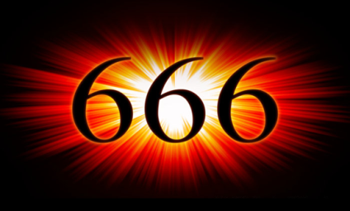
O Número da Besta
Tem muita especulação sobre o significado do número da besta (Apo. 13:18, 14:9, 11, 15:2, 16:2, 19:20, 20:4).
Algumas pessoas dizem que é o número 666 em si mesmo, mas a palavra “calcule” talvez nulifica isso.
Algumas pessoas dizem que é um cálculo com um total de 666.
No grego, hebraico e latim as letras do alfabeto serviam também com sinais para números.

Slide 62
O Número da Besta
Então, usando nosso alfabeto, temos o seguinte:
A = 1 F = 6 L = 20 Q = 70 V = 300
B = 2 G = 7 M = 30 R = 80 X = 400
C = 3 H = 8 N = 40 S = 90 Z = 500
D = 4 I = 9 O = 50 T = 100
E = 5 J = 10 P = 60 U = 200
4-1-40 4-50-200-7-20-1-90 10-50-8-40-90-50-40
D A N D O U G L A S J O H N S O N
45 + 372 + 288 = 705

Slide 63
O Número da Besta
Outros usam o algarismo romano para demonstrar isso. O problema é que a língua oficial era grego, não o latim.
I = 1 V = 5 X = 10 L = 50 C = 100
D = 500 M = 1000
500 + 500 + 50 = 1050
D A N D O U G L A S J O H N S O N

Slide 64
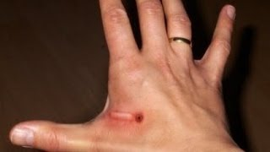
O Número da Besta
3. Algumas pessoas dizem que é um número de três jogos de seis números (736529-­602741-857315.), talvez isso na forma de código de barras:
Implante de Chip?

Slide 65
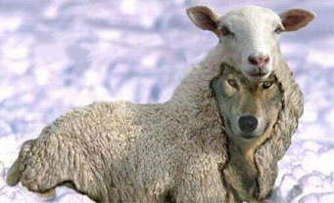
O Profeta Falso
O PROFETA FALSO: O Anti-Espírito Santo - Os Trechos Principais: Apo. 13:11-­18, 14:9-11, 15:2, 16:2, 13, 19:20, 20:4, 10.
A Terceira Pessoa da Trindade...
DE DEUS (Mt. 28:19) | DE SATANÁS (Apo. 16:13)
1. Ele guia em toda a verdade (João 16:13). | 1. Ele guia em todo o engano (Apo. 13:11, 14).
2. Ele glorifica Jesus (João 16:­13-­14). | 2. Ele glorifica o Anticristo (Apo. 13:12).
3. Ele fez fogo descer no dia de Pen­tecostes (Atos 2:3). | 3. Ele faz fogo descer (Apo. 13:­13).
4. Ele dá a vida (Rom. 8.22). | 4. Ele dá a morte (Apo. 13.15)
5. Ele sela todos que pertencem a Deus (Ef. 1:13). | 5. Ele sela com um sinal todos que pertencem ao Anticristo (Apo. 13:­16­-17).

Slide 66
O Profeta Falso
A Sua Identificação
1. Será um judeu ("subir da terra": talvez Palestina - Apo. 13:11).
2. Será um líder religioso ("tinha dois chifres semelhantes aos de um cordeiro" - Apo. 13:11).
3. Será motivado por Satanás ("falava como o dragão" - Apo. 13:11).

Slide 67
O Profeta Falso
As Suas Atividades
1. Ele tem autoridade e poder delegado do Anticristo ("Exerce todo o poder da primeira besta na sua presença" - Apo. 13:12).
2. Ele promove a adoração da primeira besta, quer dizer o Anticristo (Apo. 13:12).
3. Ele autêntica seu ministério pelos grandes sinais, talvez num atento de ser "Elias" (Apo. 13:13-14).
4. Ele engana o mundo (Apo. 13:14).
5. Ele promove idolatria (Apo. 13:14-15).

Slide 68
O Profeta Falso
As Suas Atividades
6. Ele tem a autoridade de matar aqueles que não adorarem o Anti-Cristo (Apo. 13:15).
7. Ele tem a autoridade em áreas de comércio (Apo. 13:16-17).

Slide 69
O Profeta Falso
COMPARAÇÃO ENTRE AS DUAS BESTAS
A Besta do Mar | A Besta da Terra
Anticristo | Profeta Falso
Gentio | Judeu
Líder Político | Líder Religioso (O papa do catolicismo romano?)

Slide 70
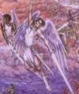
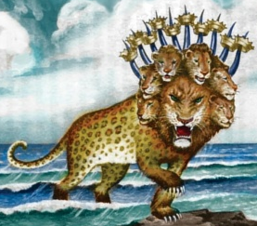
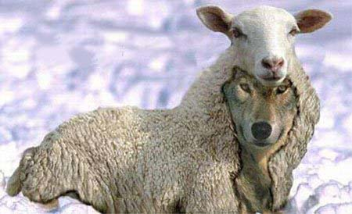
As Sete Personagens
1. A Mulher {Israel}
2. O Dragão Vermelho {Satanás}
3. O Filho da Mulher {Jesus}
4. O Anjo Miguel
5. O Remanescente de Israel
6. A Besta do Mar {Anticristo}
7. A Besta da Terra {Profeta Falso}

Slide 71
O Livro com Sete Selos
Estrutura do Livro de Sete Selos
Cap. 6-16
= Livro de Sete Selos
Cap. 6
Cap. 7
Cap. 8:1
Parêntesis
Quinto Intervalo:
O Fim da Tribulação
Cap. 12-13, 14,
15:1-16:1
Cap. 8:1-12
Parê
Cap. 9
Cap. 10:1 -11:14
Cap. 11:15-19
Parêntesis
Cap. 8:13
Três Ais
Cap. 16:2-12
Cap. 16:13-16
Cap. 16:17-21
Parêntesis
Apocalipse 6 - 18
Cap. 17-18 – O JULGAMENTO FINAL

